Slide 1
东南大学
从寝室到教室
1450.6 m · 全程离线
问题四 · 地图构建 / 参考路径 / 轨迹跟踪 / 实验分析
汇报人 / ___
指导教师 / ___
《智能汽车与自动驾驶》课程作业
Notes:
各位老师、同学好，我汇报问题四：从寝室导航到教室。做了四件事——建地图、生成参考路径并配速度、用 Pure Pursuit 做跟踪，然后跑实验看数据。

Slide 2
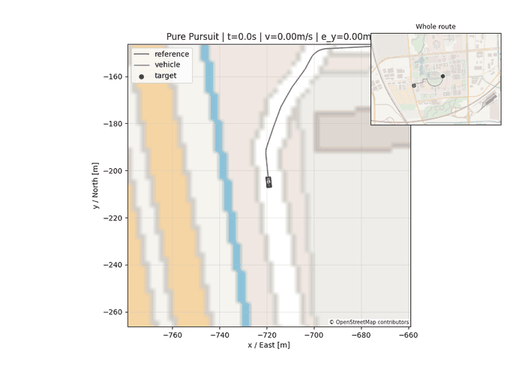
任务流程
全程 1450.6 m · 2903 个参考点 · 7 个拐点 · 离线运行
地图构建
参考路径生成
PP 算法实现
实验数据分析
输出 GPX 路径
输出速度剖面
输出控制器
输出结论
02
跟随动画，全程 1450.6 m
Notes:
这是整条流程。四个环节依次是地图构建、参考路径生成、PP 算法实现、实验数据分析，前一个的输出就是后一个的输入。全程离线跑，不联网。下面这段是车沿参考路径走完全程的第一视角，1450.6 米。

Slide 3
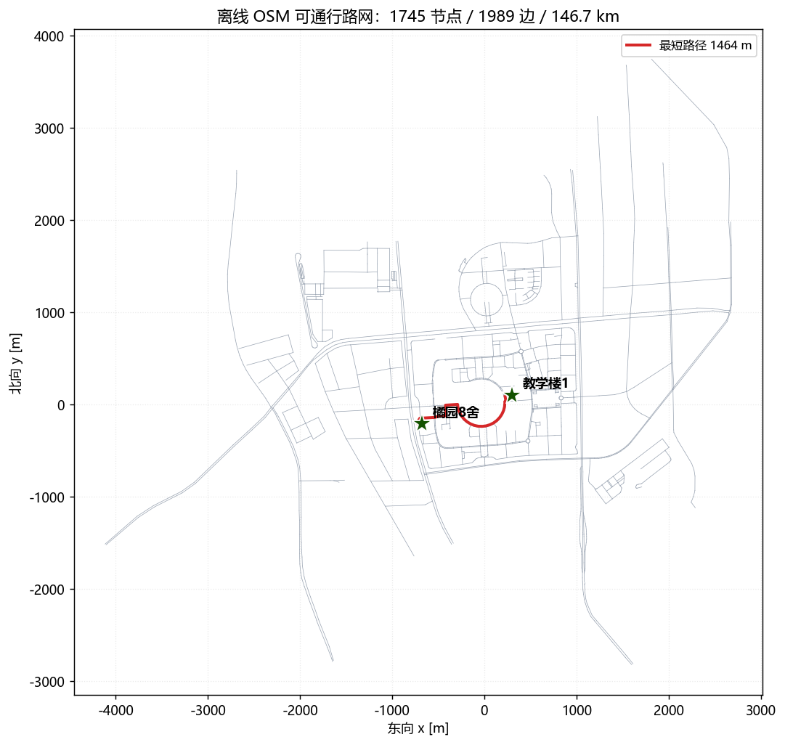
地图构建
路网节点
路段边
1,745
1,989
合并重复交叉口后
可通行路段
路网总长
连通分量
146.7 km
1
校园及周边
全图连通
起终点先吸附到最近节点（偏离 44.4 m / 74.5 m），跑 Dijkstra。
得到 54 个节点、1463.5 m 的折线，倒圆角后 1450.6 m。
全程离线，不联网。
路网图，高亮为本次路径
03
Notes:
地图用 OSM 原始数据，把校园周边的可行驶道路抽出来建成路网：1745 个节点、1989 条边、总长 146.7 公里，整张图是连通的。起终点先吸附到最近节点，分别偏了 44.4 米和 74.5 米，再跑 Dijkstra，得到 1463.5 米的折线。

Slide 4
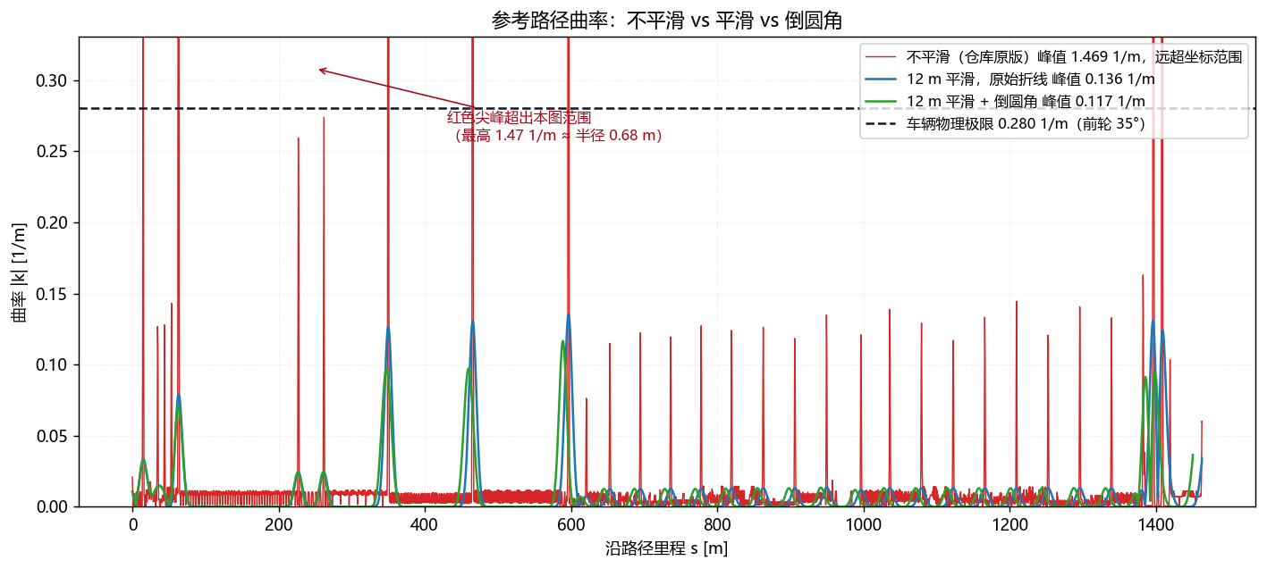
参考路径
原始折线在 s = 589 m 处半径仅 2.4 m
虚线为车辆曲率极限 0.2801 1/m（前轮 35°、轴距 2.50 m），原始折线超限 5.7 倍
极限
原始折线
1.6049 1/m（R 0.62 m）
高斯平滑后
0.1355 1/m
再倒圆角
0.1166 1/m
沿里程的曲率，平滑贡献 92% 降幅，倒圆角再贡献 14%
04
Notes:
这一步问题最大。折线直接拿来用，曲率最大 1.6049，半径只有 0.62 米。而这台车前轮最大 35 度、轴距 2.5 米，曲率极限 0.2801，对应 3.57 米半径——超了 5.7 倍，物理上过不去。我做了两步：先对曲率做高斯平滑，再对拐点倒圆角，曲率降到 0.1166。其中平滑贡献了 92% 的降幅，倒圆角只有 14%。

Slide 5
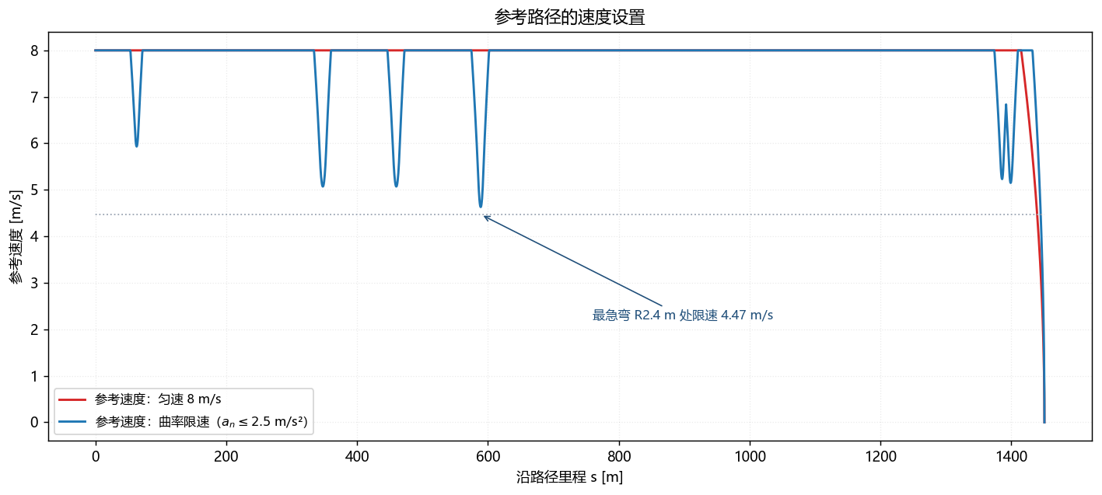
速度设置
v = √(alat,max / κ)
峰值侧向加速度
规划减速度
减速提前量
4.34 m/s²
1.75 m/s²
15 m
同一路径匀速时为 7.30，降幅 41%
减速斜坡斜率，取轮胎极限一半
曲率峰值前的减速斜坡长度
限速要逐点递推：减速段从后往前扫，加速段从前往后扫。写成一次性数组运算会漏掉相邻点。
速度剖面，拐点前提前减速
05
Notes:
有了曲率就能配速度，v 等于根号下侧向加速度上限除以曲率。同一条路上，匀速时峰值侧向加速度 7.30，换成曲率限速后降到 4.34。这里踩过一个坑：限速必须逐点递推，减速段从后往前扫、加速段从前往后扫。我一开始写成一次性数组运算，每个点只看自己，车根本减不下来。

Slide 6
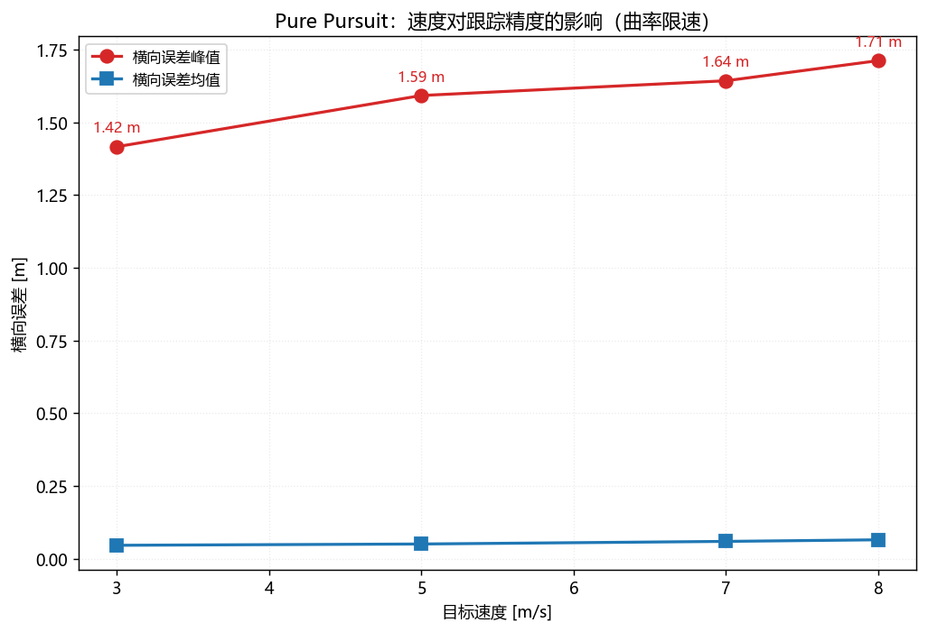
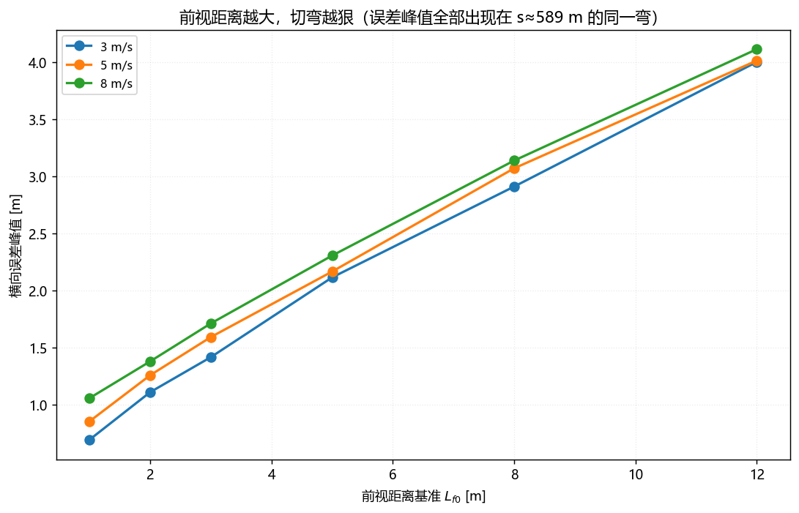
前视距离与速度
18 组 L_f 扫描，全部工况的误差峰值都落在 s ≈ 589 m
误差峰值 vs 速度
误差峰值 vs 前视距离
自变量
观测项
规律
增大 L_f（1 → 12 m）
误差峰值
@8 m/s 从 1.06 m 涨到 4.12 m
增大 L_f（1 → 12 m）
转向速率 P95
@3 m/s 从 23.8 降到 1.8 °/s，反向 463 → 1 次
提高车速（3 → 8 m/s）
误差峰值
L_f = 3 m 从 1.42 m 涨到 1.71 m
06
Notes:
这一页扫了两个参数：前视距离 1 到 12 米、速度 3 到 8 米每秒，一共 18 组仿真。前视距离变大，误差峰值从 1.06 涨到 4.12 米，但转向抖动从 23.8 降到 1.8 度每秒，贴线和平顺只能选一头。速度提上去误差也涨，3 到 7 米每秒，误差峰值从 1.42 到 1.64 米。

Slide 7
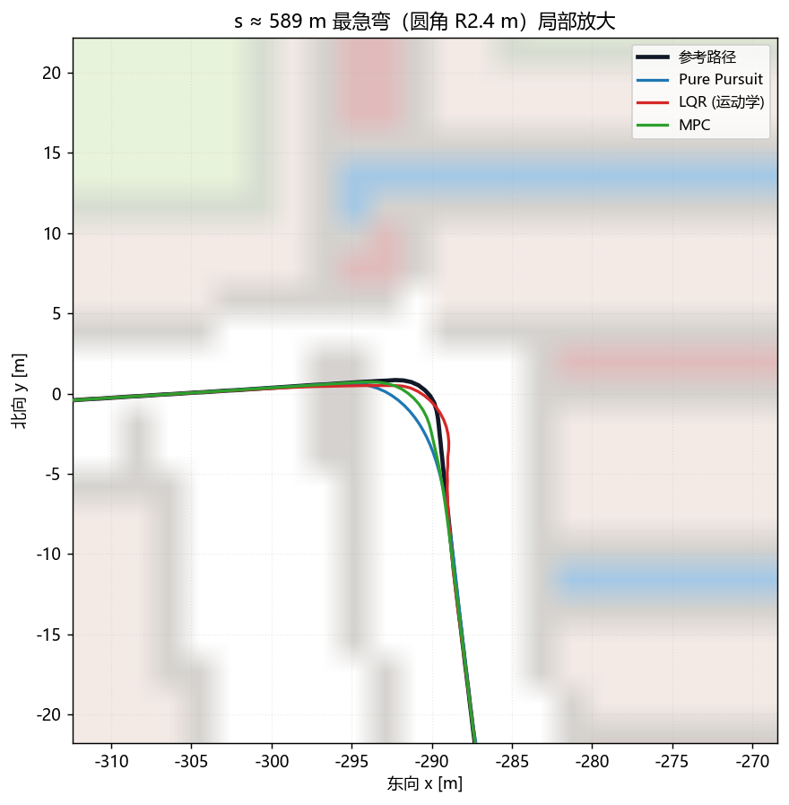
四条结论
曲率平滑影响最大
1
同一台车同一速度，只加平滑：17.83 → 7.97 m/s²
曲率限速压低侧向加速度
2
同一条路，匀速 7.30 → 限速 4.34 m/s²，终点误差 +0.31 m
速度越高误差越大
3
3 → 7 m/s，误差峰值 1.42 → 1.64 m，定量确认了问题 1
前视距离需要折中
4
L_f 1 → 12 m：误差峰值 1.06 → 4.12 m，抖动 23.8 → 1.8 °/s
s ≈ 589 m 急弯放大，全程误差峰值都在这里
07
Notes:
四条结论。一是曲率平滑影响最大，同一台车同一速度，只加平滑，峰值侧向加速度从 17.83 降到 7.97。二是曲率限速把侧向加速度从 7.30 压到 4.34，代价是终点误差多了 0.31 米。三是速度越高误差越大，3 到 7 米每秒误差峰值从 1.42 涨到 1.64 米。四是前视距离要折中。另外有个细节我印象很深：18 组仿真的误差峰值全都落在同一个地方，s 大约 589 米、半径 2.4 米那个急弯。整条路线的跟踪质量上限，就是这一个弯决定的。

Slide 8
东南大学
谢谢聆听
欢迎批评指正
地图构建 · 参考路径生成 · Pure Pursuit 实现 · 跟踪可视化 · 实验分析
08
《智能汽车与自动驾驶》课程作业
Notes:
汇报完毕，谢谢老师，请批评指正。

